Slide 1
Использование ИКТ и цифровой информации в урочной во внеурочной деятельности
Учитель географии высшей категории:
Юлдашбаева Алсу Марсовна

Slide 2
«Компьютерные являются неотъемлемой частью целостного образовательного процесса, значительно повышающей его качество»

Slide 3
Современное компьютерное оборудование выступает как средство организации и оснащения образовательного и воспитательного процесса
как средство для создания информационно-методических материалов и документов (планов, конспектов, методических разработок и пр.);
как средство обеспечения наглядности (презентации, видеоролики, видеофильмы и другие демонстрационные формы);
как средство поиска информации (текстовой, видео- и аудио);
как средство обработки информации (фото и видео-изображений, текстовой, статистической информации для портфолио,);
как средство хранения информации (базы данных, методические разработки и коллекции, фото- и видеоархивы);
как средство коммуникации (сайт, электронная почта, форумы, чаты и т.п.).

Slide 4
«Проведение опыта, доказывающего существование атмосферного давления»
Тянутова Дарья
Никитина Таня

Slide 5
Географические карты с интернета
Политическая карта Африки
Административная карта России

Slide 6
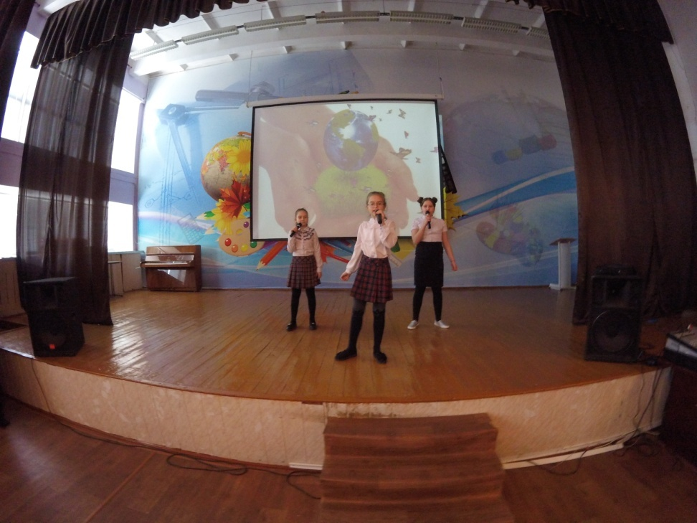
Привлечение учащихся к подготовке мероприятий с использованием ИКТ, помогает им овладеть навыками рационального использования компьютера. вместо часового сидения в играх ребенок учится использовать различные программы, такие как Power Point, сможет проявить себя и реализовать свои творческие способности. Выступая с презентациями дети учатся говорить, ощущают удовлетворение от собственных успехов

Slide 7
«Компьютерные технологии в настоящий момент неотъемлемая часть целостного образовательного процесса, значительно повышающей его качество».

